Slide 1
Descubra emoções em textos com NLP, LLMs e ML
Ministrante: Bernardo de Castro Monteiro Franco Gomes

Slide 2

Sobre mim:
Graduando em Ciência da Computação - UFSJ
. Possuo 19 anos
. Dou aulas de Desenvolvimento Full-Stack e Aprendizado de Máquina
. Desenvolvo projetos, minicursos e palestras para feiras de tecnologia e para faculdade
. Projeto: CommentSentimentAPI
. Projeto: Orienta.IA
. Minicurso: Desenvolvimento Prático de Sistemas com
JavaScript e Flask
. Trabalho como freelancer em projetos relacionados com Aprendizado de Máquina e Jogos (Ex: Minecraft)

Slide 3
Objetivo do Tutorial
Entender como emoções podem ser identificadas em textos
Aprender fundamentos de PLN, LLMs e ML
Construir uma pipeline prática de análise emocional
Explorar modelos tradicionais e modelos modernos
Compreender custos, limitações e boas práticas
Implementar um sistema funcional utilizando Python

Slide 4
Bibliotecas que vamos utilizar
PLN | ML | LLM | Visual
NLTK | Scikit-Learn | Transformers | Matplotlib
Spacy | Pandas | Hugging Face | Seaborn
TextBlob | NumPy

Slide 5
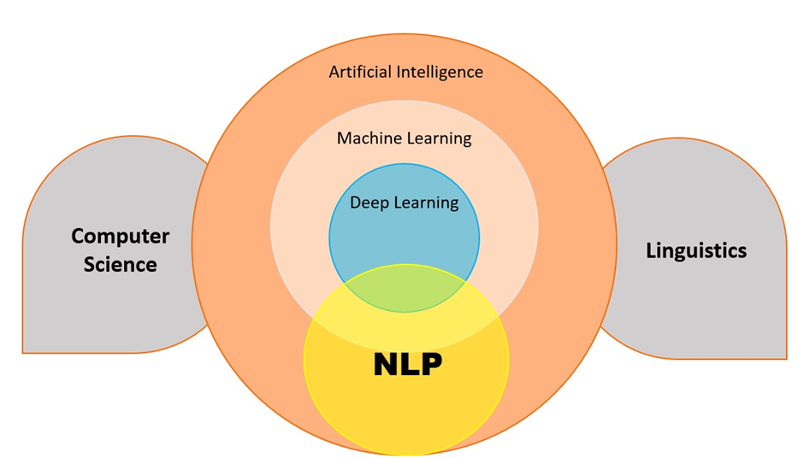
Panorama PLN | O que é?
Área da inteligência artificial que se dedica à interpretação, compreensão e geração de linguagem humana por computadores.
Ponte entre o que os seres humanos dizem ou escrevem e a capacidade das máquinas de responder de maneira coerente e contextual.
Notes:
Falar também sobre o grande paradigma do PLN, que é sua caracterização de contextos culturais, socioeconomicos e emocionais

Slide 6
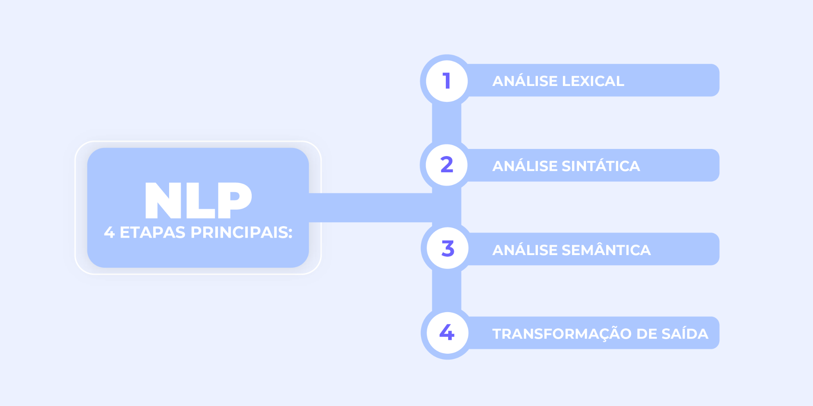
Panorama PLN | Como funciona pln?
Combina-se conceitos da linguística e da ciência da computação para permitir que máquinas entendam a linguagem natural, ou seja, como nós humanos nos comunicamos no dia a dia.
Atualmente existe uma grande limitação no PLN…

Slide 7
Panorama PLN | Principais Funções
Análise de Sentimentos: Identificar emoções e opiniões em textos
Tradução automática: Realizar traduções em tempo real
Reconhecimento de fala: Converter fala em texto
Chatbots e Assistentes Virtuais: Simulam conversas humanas
Geração de texto automático: Criar conteúdos baseados em comandos ou padrões

Slide 8
Panorama PLN | Impacto no Futuro
Algo que já possuímos atualmente é o PLN deixando de ser apenas uma camada da interface, inclusive já sendo considerada uma área a parte da ciência e da área do desenvolvimento - “deixando” de ser uma área de pesquisa do Aprendizado de Máquina.
Alguns pontos que iremos ver o PLN trazendo um forte impacto são:
Educação
Saúde e bem-estar
Produtividade
Serviços públicos
Acessibilidade

Slide 9
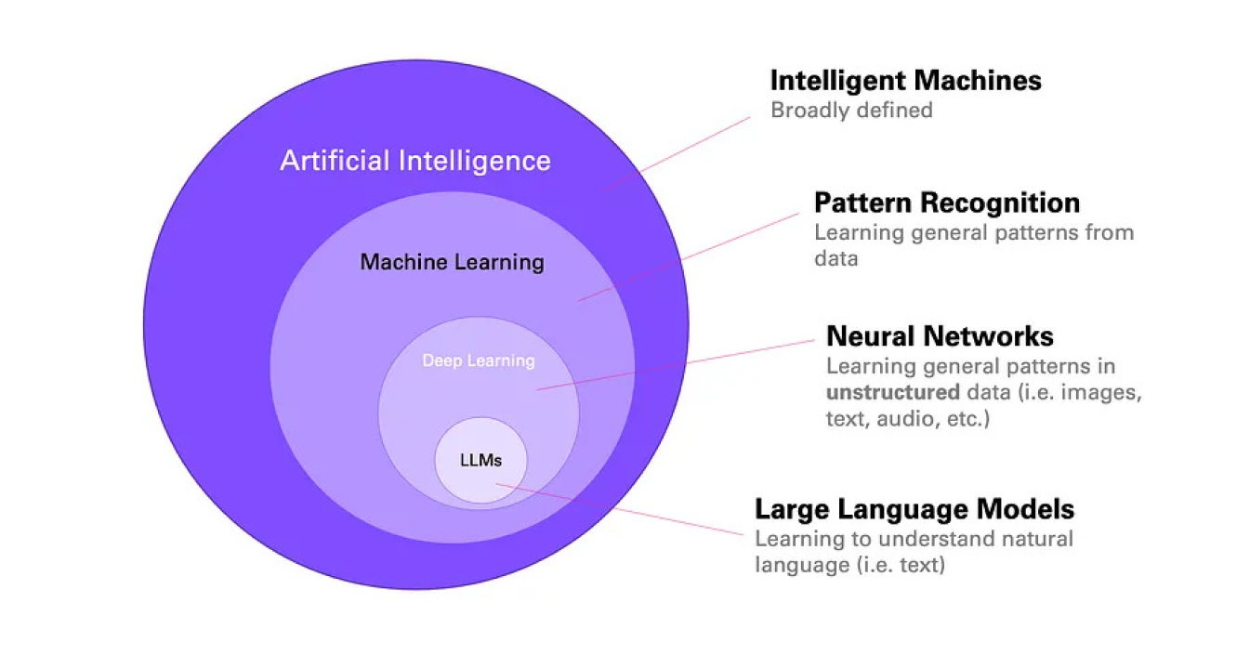
Panorama LLM | O que é?
Os LLMs ou Modelos de Linguagem de Grande Porte, tem capacidade de processar, compreender e gerar textos em linguagem natural, tornando possíveis assistentes virtuais, sistemas de recomendação e chatbots que já fazem parte do nosso cotidiano.

Slide 10
Panorama LLM | Como funciona uma LLM?
Podemos falar que em um nível básico as LLMs são desenvolvidas com Aprendizado de Máquina. O aprendizado de máquina é um subconjunto da IA e refere-se à prática de alimentar um programa com grandes quantidades de dados para treinar o programa a identificar recursos desses dados sem intervenção humana.
LLMs utilizam o Aprendizado Profundo, eles podem essencialmente se treinar para reconhecer distinções sem intervenção humana, embora seja necessário algum ajuste fino humano.

Slide 11
Panorama LLM | Principais Funções
Análise de sentimentos e monitoramento de marca
Análise de dados não estruturados
Criação de ferramentas de acessibilidade
Detecção de fraudes
Sistema de recomendação

Slide 12
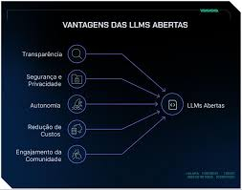
Panorama LLM | Como usar LLM Aberta
Para utilizar uma LLM aberta precisamos seguir alguns passos:
Escolher o modelo adequado
Preparar o ambiente
Ajustes
Teste e Validação
Integração e Produção
Atualizações e Manutenções

Slide 13
Panorama LLM | Como usar LLM Aberta
Existem alguns conceitos importantes quando estamos trabalhando com uma LLM aberta que precisamos saber, sendo eles:
RAG (Retrieval-Augmented Generation): Ampliar a capacidade de resposta de LLMs, combinando o conhecimento interno do modelo de linguagem com sistemas de recuperação de informações.
Fine-Tunning: Processo que permite adaptar modelos de Inteligência Artificial pré-treinados para tarefas ou domínios específicos, utilizando datasets menores e direcionados.

Slide 14
Panorama ML | O que é a ML?
Machine Learning (ML) ou Aprendizado de Máquina é uma área da
Inteligência Artificial responsável por permitir que computadores
aprendam padrões a partir de dados, sem serem explicitamente
programados para cada tarefa.
Ao invés de seguir apenas regras fixas, os modelos de ML conseguem
identificar comportamentos, relações e tendências nos dados,
realizando previsões, classificações e tomadas de decisão.
No contexto da análise emocional, o ML é utilizado para aprender
como emoções aparecem em textos e classificá-las automaticamente.

Slide 15
Panorama ML | Como funciona?
O Machine Learning funciona através do treinamento de modelos
utilizando grandes quantidades de dados.
O processo geralmente segue as seguintes etapas:
1. Coleta de dados
2. Pré-processamento
3. Transformação dos dados em vetores numéricos
4. Treinamento do modelo
5. Avaliação de desempenho
6. Predição de novos dados

Slide 16
Panorama ML | Principais funções
1. Classificação de dados
2. Reconhecimento de padrões
3. Sistemas de recomendação
4. Previsões e análises
5. Detecção de fraudes
6. Automação inteligente

Slide 17
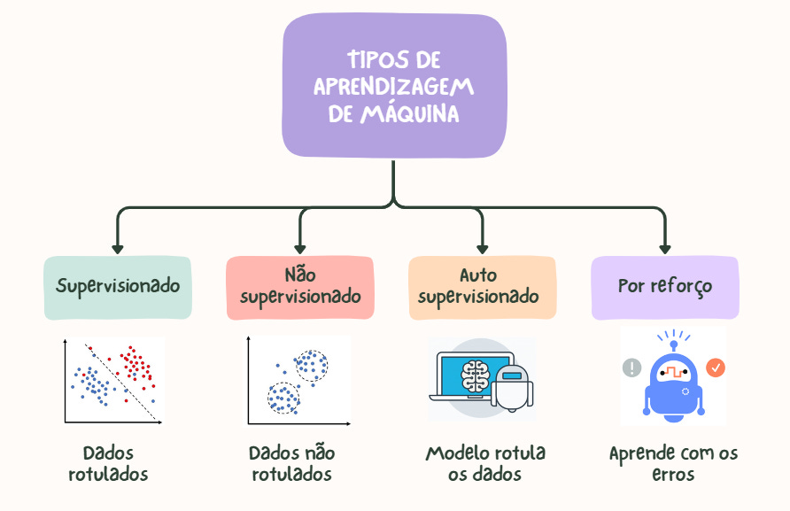
Panorama ML | Tipos de Aprendizado

Slide 18
Relação PLN X LLM X ML
O Machine Learning (ML) é uma grande área da Inteligência Artificial
responsável por criar modelos capazes de aprender com dados.
O Processamento de Linguagem Natural (PLN/NLP) é uma área que
utiliza técnicas computacionais para permitir que máquinas entendam
a linguagem humana.
Já os LLMs (Large Language Models) são modelos avançados de
Machine Learning treinados em enormes volumes de texto utilizando
Deep Learning.
Enquanto o PLN tradicional trabalha com técnicas estruturadas e
estatísticas, os LLMs conseguem compreender contexto, nuances,
intenções e emoções de forma muito mais avançada.

Slide 19
Importância da Análise Emocional
Com o crescimento das redes sociais e plataformas digitais,
milhões de opiniões e emoções são compartilhadas diariamente.
A análise emocional permite identificar automaticamente sentimentos,
emoções e intenções presentes em textos, auxiliando empresas,
pesquisadores e sistemas inteligentes na tomada de decisões.
Atualmente, a análise emocional é aplicada em diversas áreas:
• Monitoramento de redes sociais
• Atendimento ao cliente
• Sistemas de recomendação
• Saúde mental
• Segurança digital
• Marketing e reputação de marcas
Além disso, compreender emoções em textos é um dos problemas
mais importantes e desafiadores do PLN moderno.

Slide 20
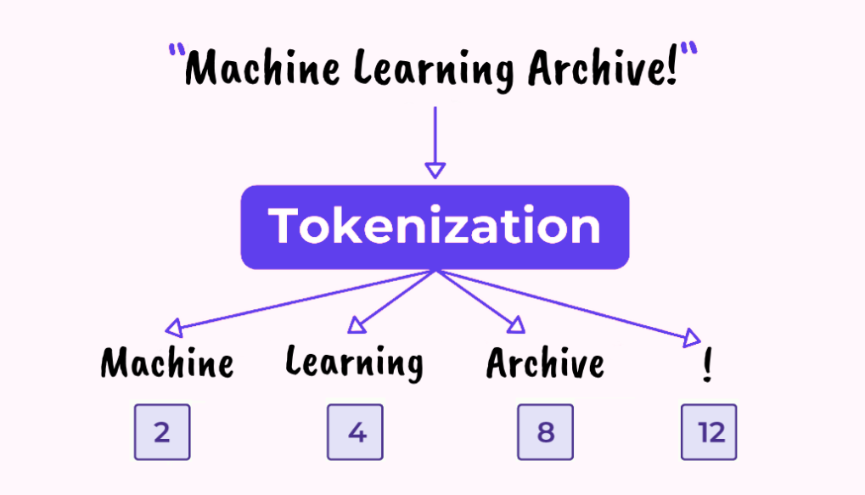
Fundamentos Teóricos | Tokenização
Como mostrado na imagem é o processo de dividir uma frase em palavras ou tokens individuais. É importante ressaltar que os tokens não são necessariamente apenas uma palavra e que caracteres especiais são removidos.

Slide 21
Fundamentos Teóricos | Tipos de Tokenização
Tokenização de Palavras: Divide o texto em palavras individuais. Abordagem eficaz para idiomas com limites claros de palavras.
Tokenização de Caracteres: O texto é segmentado em caracteres individuais. Abordagem útil para idiomas que não tem limites claros de palavras ou tarefas que exigem análise granular.
Tokenização de Subpalavras: Esse método divide o texto em unidades que podem ser maiores que um único caractere, mas menor que uma palavra. Abordagem útil para idiomas que formam significado combinando unidades menores ou ao lidar com palavras fora do vocabulário em tarefas PLN.

Slide 22
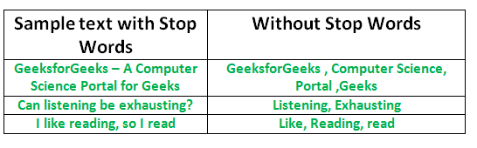
Fundamentos Teóricos | Stopwords
Técnica que faz a remoção de ruídos do texto que são menos evidentes que pontuações, como os conectivos “que”, “o”, “a”, “de”, entre outros. Quase todos os textos possuem conectivos e palavras comuns que não são significativas para nosso modelo.

Slide 23
Fundamentos Teóricos | Stemming X Lemmatização
O Stemming reduz uma palavra ao seu radical (stem) — a base comum das suas variações — sem considerar a gramática ou o significado linguístico. Ele remove sufixos e prefixos de forma mecânica, geralmente por regras heurísticas simples, como: retirar “-ando”, “-endo”, “-es”, “-mente” no português.
A Lemmatização reduz uma palavra à sua forma canônica (lema), levando em conta a gramática e o vocabulário. É o processo de encontrar o “dicionário” da palavra, usando análise morfossintática (POS tagging). Identifica a categoria gramatical (verbo, substantivo, adjetivo etc.); Consulta um vocabulário linguístico para encontrar o lema correto.

Slide 24
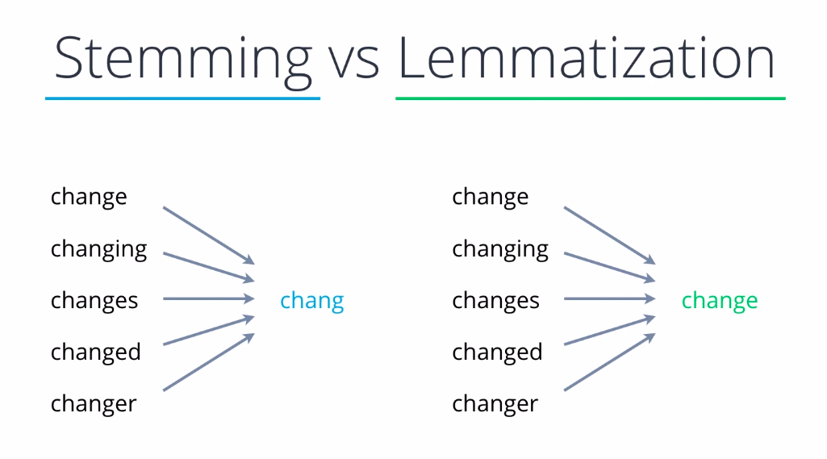
Fundamentos Teóricos | Stemming X Lemmatização

Slide 25
Fundamentos Teóricos | Representação Vetorial
Vetorização é um termo técnico para uma abordagem clássica de conversão de dados de entrada de seu formato bruto (ou seja, texto) em vetores de números reais, que é o formato suportado por modelos de aprendizado de máquina. Essa abordagem existe desde a invenção dos computadores, tem funcionado maravilhosamente bem em diversas áreas e agora é usada em PNL (Processamento de Linguagem Natural). Em aprendizado de máquina, a vetorização é uma etapa na extração de características. A ideia é obter características distintas do texto para que o modelo possa treiná-lo, convertendo o texto em vetores numéricos.

Slide 26
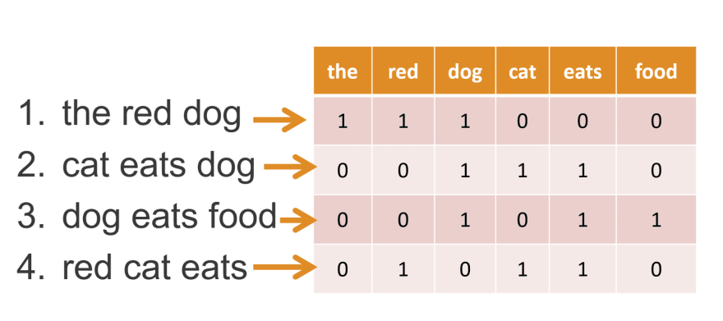
Fundamentos Teóricos | Bag of Words
Ténica mais simples existente, envolve três operações:
Tokenização
Criação de vocabulário
Criação vetorial

Slide 27
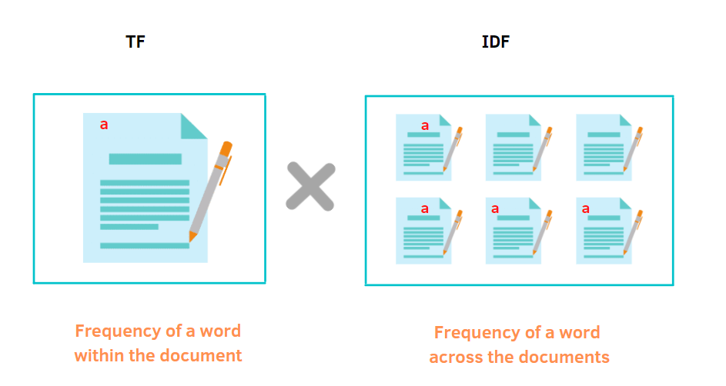
Fundamentos Teóricos | TF-IDF
TF-IDF, ou ou Frequência do Termo – Frequência Inversa do Documento, é uma estatística numérica que visa refletir a importância de uma palavra em um documento. Embora seja outro método baseado em frequência, não é tão simplista quanto o Bag of Words.
TF-IDF = TF * IDF

Slide 28
Fundamentos Teóricos | TF X IDF
TF, pode ser entendido como uma pontuação de frequência normalizada. É calculado através da seguinte fórmula:
TF = Frequência de uma palavra no documento / Número total de palavras no documento
IDF significa Frequência Inversa de Documentos, mas antes de falarmos sobre IDF, precisamos entender o que é DF – Frequência de Documentos. IDF, é o inverso da Frequência do Documento, e a pontuação final do IDF.
IDF = log(Número total de documentos / Documentos contendo a palavra

Slide 29
Introdução a LLM e ML para Análise de Sentimentos

Slide 30
LLM | Comparação com técnicas simples/tradicionais
Técnica | Base | Contexto | Precisão Emocional | Exemplo
NLTK TextBlob | Léxica | Baixo | Média | “ótimo” = positivo
BERT | Pré-treinado em textos massivos | Alto | Alta | “ótimo” + contexto
GPT BLOOM Falcon | Linguagem completa | Muito Alto | Altíssima | Entende sarcasmo e nuances

Slide 31
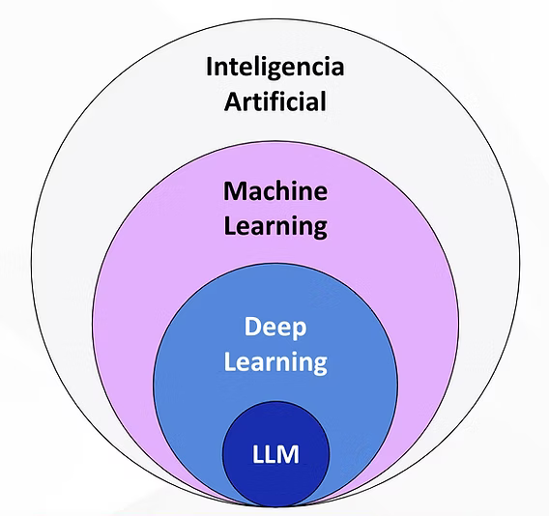
LLM e ML | Relação LLM e Ml
Os LLMs são um subconjunto especializado do ML. Enquanto o ML é um campo vasto da inteligência artificial que abrange diversos algoritmos e modelos para aprender com dados, os LLMs focam especificamente na compreensão e geração de linguagem humana em larga escala.

Slide 32
Laboratório Prático

Slide 33
Laboratório prático | Arquitetura Base
Pré-Processamento (PLN Tradicional): Aqui acontecem as transformações rápidas e baratas. Porque as LLMs funcionam muito melhor quando o texto está limpo e padronizado.
Análise Leve (PLN Clássico): Aqui usamos técnicas rápidas para uma primeira classificação, sendo uma classificação inicial positiva, negativa e neutra.
Análise Avançada (LLM): Usamos modelos grandes para analisar apenas os textos difíceis e gerar a classificação.

Slide 34
Avaliações e boas práticas

Slide 35
Avaliação | Desempenho do sistema
Nós iremos possuir algumas métricas para conferir o desempenho de um sistema, sendo elas::
Acurácia: Taxa de acertos
Precisão: Confiabilidade das previsões positivas
Recall: Cobertura dos casos positivos
F1-Score: Balanço entre previsão e recall
Tempo médio de inferência: Rapidez do modelo

Slide 36
Avaliação | Custos e Limitações
Quando estamos falando sobre utilizar LLMs de grandes empresas como OpenIA, iremos possuir um custo considerável que pode custar de US$ 0,03 a US$ 0,12 por 1k de tokens, quando nos colocamos isso em uma ideia de que vamos possuir uma aplicação rodando 24/7 podemos ter um custo considerável ao utilizar LLMs de grandes empresas.
Porém quando pensamos em utilizar LLMs abertas entramos no víes das limitações, onde modelos como BERT ou BLOOM precisam de GPUs com pelo menos 8GB de VRAM e existem modelos como o BLOOM-176B que podem chegar a ocupar mais de 350GB no armazenamento do computador.

Slide 37
Boas Práticas | Boas Práticas
Podemos separar as boas práticas em 6 partes principais, cada um sendo uma área que iremos trabalhar, sendo elas:
Qualidade e Preparação de Dados
Monitoramento de Vieses
Documentação e Rastreabilidade
Otimização com prompt engineering
Engajamento com a comunidade
Ciclo de melhoria contínua

Slide 38
Discussão e Q&A

Slide 39

Ficamos por aqui!
QUalquer dúvida:
(31) 99998-1418
bernardocmfgomes@gmail.com
@bernardocastro___
@bernardoodev

